Slide 1
基于机器学习的合金材料 性能预测
上海大学 刘悦、施思齐
2018年2月13日

Slide 2
内容索引
1.整体工作计划
2.工作进展
3.工作展望

Slide 3
进度计划表
年度 | 任务 | 考核指标 | 成果形式
2017年7月-2018年6月 | 收集与存储已有镍基单晶高温合金材料计算数据；开发主动学习的多层级交互式特征选择方法，定性定量分析各种因素对性能的影响程度 | 实践机器学习及数据挖掘方法，为提取“数据关联”规律作准备 | 提出一份提取已知单晶高温合金中的数据关联规律的初步报告
2018年1月-2019年6月 | 使用机器学习方法挖掘高温合金数据，根据不同的学习目标自适应地构造出多种学习器混合预测模型，提高对性能的预测精度。 | 开展以机器学习及数据挖掘为重点的数据关联分析 | 提出相关数据分析软件
2019年7月-2020年6月 | 基于数据关联分析计算，提取规律构建高通量并发式计算数据分析与管理软件 | 重点为发展机器学习及数据挖掘方法提出数据关联规律 | 研究报告及计算软件
2020年1月-2020年12月 | 研究基于规则抽取的可解释性方法，将机器学习学到的结果转为易于理解的if-then-else规则，提高预测方法的可解释性 | 发展机器学习方法用于解析关联分析 | 研究报告或论文

Slide 4
内容索引
1.整体工作计划
2.工作进展
3.工作展望

Slide 5
工作进展总览
49篇文献精读与数据采集存储
49篇文献与蠕变的初步结合
蠕变解析式的初步探索
平台建设
蠕变数据搜集
蠕变机器学习的现状调查
算法研究与实现
...
工作一
工作二
工作总结
工作四
工作三
工作五
工作六
工作七
...

Slide 6
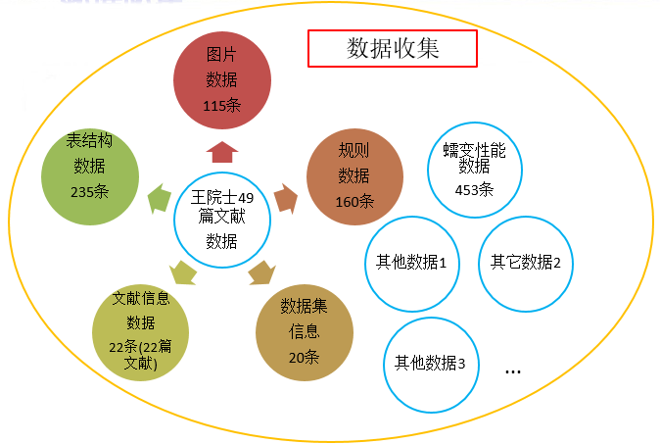
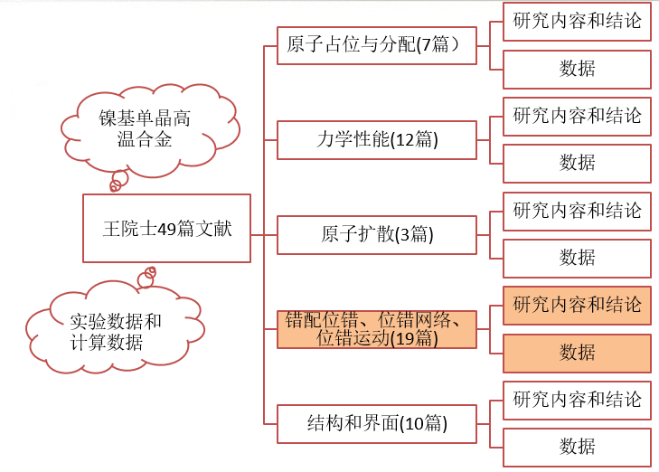
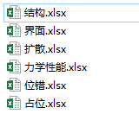
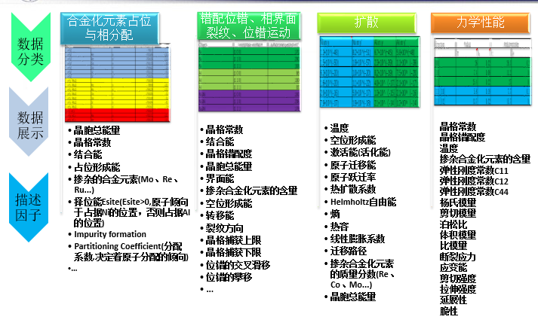
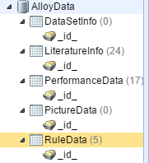
工作一：49篇文献精读与数据采集与存储
49篇文献精读
数据分类
文件存储
表结构数据分类与分析
数据存储
数据库存储

Slide 7
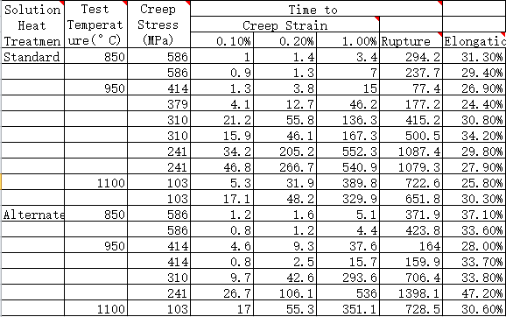
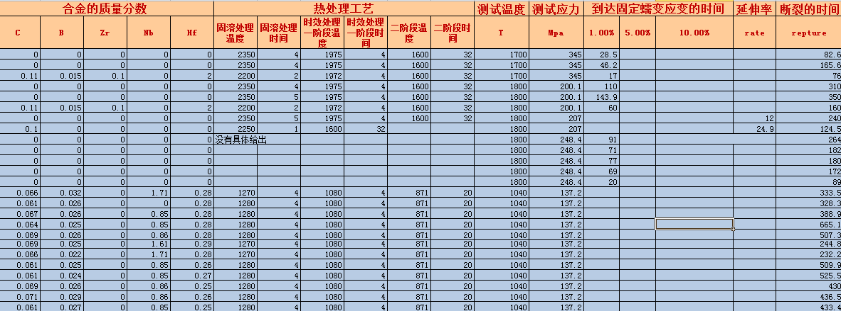
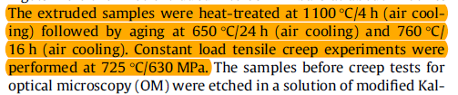
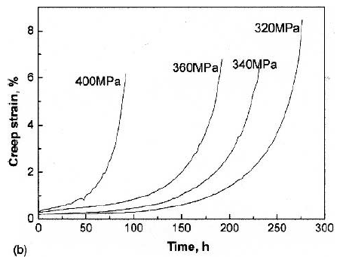
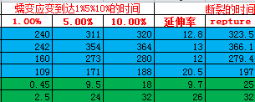
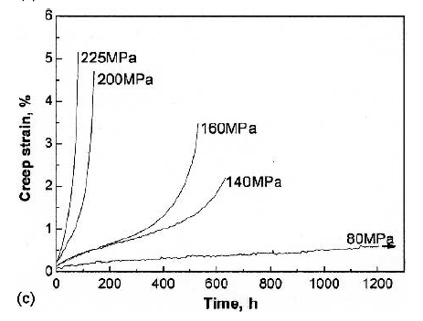
工作二：蠕变数据搜集方式来源
外文文献
（39篇）
Web of science
Google学术
中文文献
（18篇）
百度学术
知网
专利
（21篇）
Google patent
文献中引用的专利
表格数据
文本中的数据
图片数据
(描点工具getdata)
Notes:
这里一共有57篇论文，包括外文39篇，中文文献18篇，但有的论文还有待筛查，可能会被删掉
要从这文献中提取三类数据
文献信息：数据的可溯源
表格数据：通过阅读文献内容可以筛选出可以训练的有关数据
图片信息：部分数据需通过描点得出，最后转换成表格数据
专利中有很多完整的信息

Slide 8
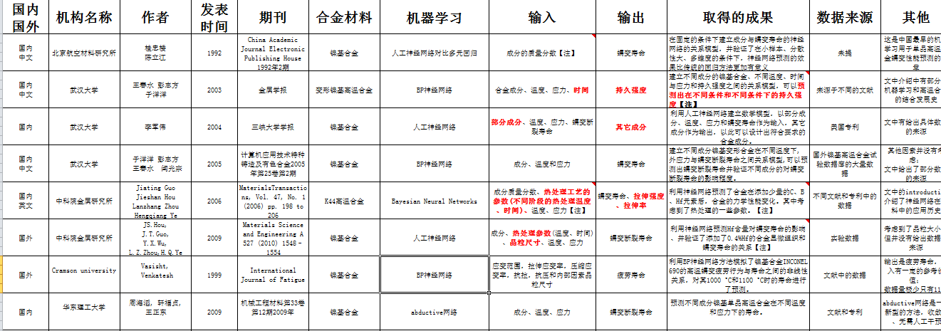
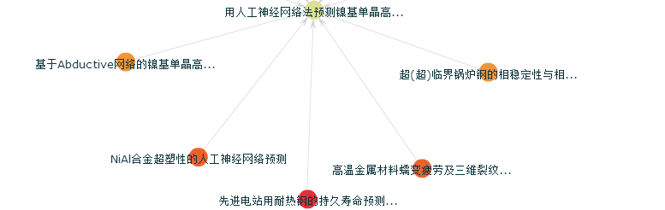
工作三：蠕变机器学习现状调查
来源一： google scholar+web of science+百度学术(包含各大数据库)
一级搜索：
“Creep”, “Ni-based”, ”Nickel-based”, ”hot deformation”
二级搜索：
“Predict” , “prediction”, ”neural network”, ”SVR”, ”Bayesian”,
”regression”, “Gaussian”,” cluster”, “decision tree”,”association Rule”，”deep learning”，”data mining”，”machine learning” ...
通过搜索得到：
国内蠕变机器学习10篇
国外蠕变机器学习7篇
一级搜索：
“蠕变”, “镍基”,”单晶高温合金”, “热变行为”
二级搜索：
“预测”,”神经网络”,”回归”,”高斯过程回归”,”贝叶斯回归”,”支持向量”, ”聚类”, “决策树”, ”关联规则”,”数据挖掘’’,”深度学习”...
来源二：论文之间的相互引证

Slide 9
蠕变机器学习的研究现状
所有成分
成分、温度、
应力
成分、温度、应力、热处理参数、晶粒大小等
输入
多元线性回归
人工神经网络
神经网络、深度置信网络等
方法
总结：现有的机器学习在蠕变方面的应用，大部分是基于易获得影响蠕变的宏观因素数据，如成分、热处理等，缺少关于更微观的描述因子，因为它们都难以获得！
蠕变寿命
蠕变寿命
蠕变寿命、持久强度等
输出
少有研究、想法简单、准确率不高
准算法更优、确率提高、只考虑了宏观因素
算法多样化、考虑的因素更多
特点
时间
90年代之前
摸索阶段
1990~2006
发展阶段
2006年后
加速发展
Notes:
大部分的研究者只考虑成分、温度、应力和热参数最主要是因为没有可靠的数据来源，蠕变机器学习的发展更多的可以说是对这些残缺数据的处理不断加强完善！有的实验者有自己试验的数据，所以考虑的因素更多。

Slide 10

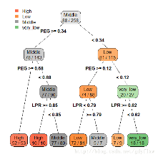
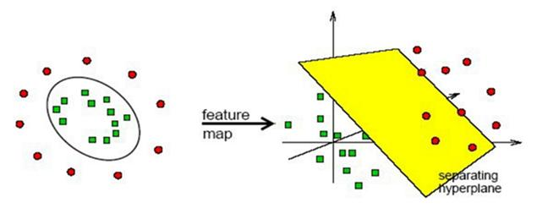
工作四：49篇文献与蠕变的初步结合
王院士团队工作
现有的机器学习在蠕变方面的应用，大部分是基于易获得影响蠕变的宏观因素，可以引入王院士49篇文献中提供的计算方法来获得一些蠕变的微观描述因子
扩散
错配位错
不同组元
原子堆垛结构
超晶胞原子个数
...
模型建立
理论计算
晶格常数
晶格错配度
结合能
扩散系数
扩散激活能
空位形成能
原子迁移能
. ...
第一性原理计算（Dmol、EAM)
分子动力学方法
位错速率
裂纹扩展速率
位错密度
裂尖形状
...
49篇文献数据
鲁老师团队工作
输入属性
③
力学性能
微观因素(难获得的)
晶格错配度
扩散系数
扩散激活能
γ’体积分数
…
unlabeled data
拉伸强度
剪切强度
延展性
脆性
...
②
直接利用王院士49篇文献中通过理论计算得到的微观因素数据
蠕变数据
机器学习方法
宏观因素(易获得的)
决策树 SVR 神经网络 ...
输出属性
蠕变性能评价指标
蠕变断裂寿命
持久强度
持久塑形
...
基础性工作
给定不同成分
给定不同热处理
不同温度和应力
...
蠕变数据
①
数据挖掘和机器学习方法在蠕变性能预测做了初步的探索性工作
Notes:
王院士团队49篇文献的工作：给定不同组元，不同原子堆垛结构，晶胞原子个数等，建立模型，然后从原子层面和能量学角度通过理论计算（第一性原理、分子动力学方法）得到微观因素数据。
基础性工作：现有的机器学习在蠕变方面的应用，大部分是基于易获得影响蠕变的宏观因素数据，如成分、温度、热处理等，缺少关于更微观的描述因子。
鲁老师团队工作：（1）是否可以通过王院士49篇文献中提供的理论计算方法来获得蠕变性能的微观描述因子；（2）直接利用王院士49篇文献中计算得到的数据，并对其数据进行一些预处理工作，然后与我们已收集和处理过的蠕变数据进行整合

Slide 11
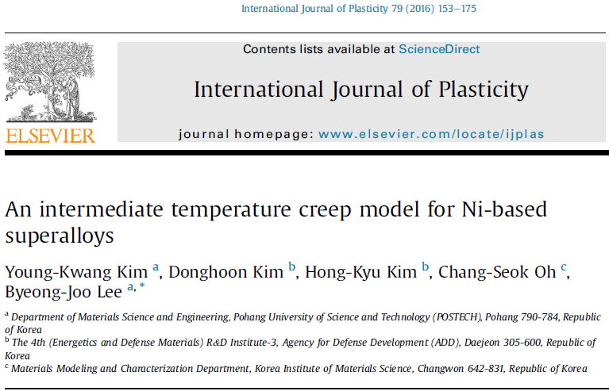
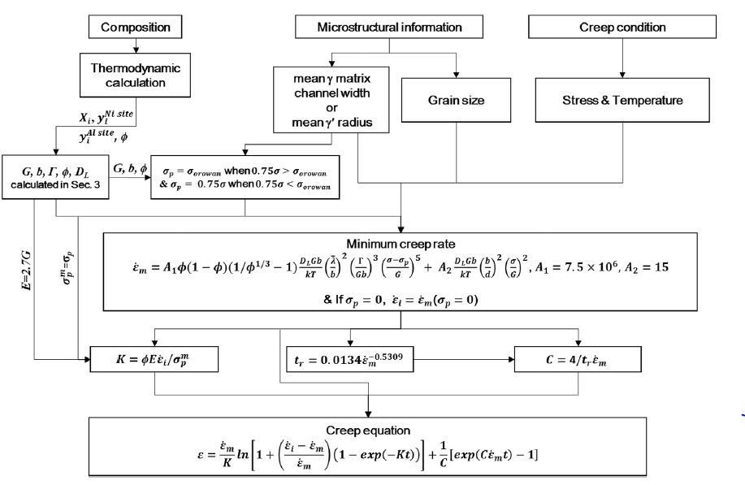
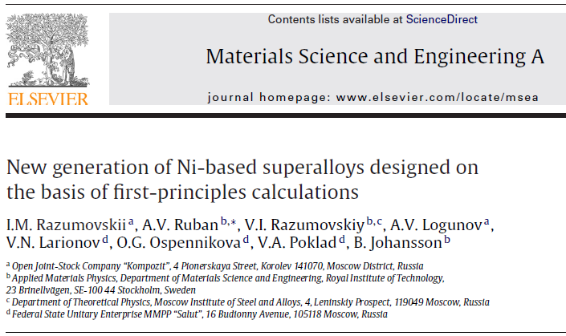
工作五：蠕变解析式的初步探索

Slide 12
工作六：算法研究与实现
算法规范制定
基于主动学习的多层级交互式特征分析方法
算法库设计
基于规则抽取的可解释性方法
基于集成学习的自适应混合式性能预测方法
1
2
3
4
5

Slide 13
1. 算法规范
命名标准化
注释规范化
编码统一化
包命名
类、编译单元命名
成员函数命名
字段、属性命名
局部变量命名
包的注释
类的注释
成员函数的注释
局部变量注释
成员函数参数注释
存储成员函数的标准
字段属性标准
类成分标准
局部变量标准
标准API
可读性
增强
可用性
增强
可完善性
增强

Slide 14
2. 机器学习算法库
回归
多项式拟合
最小二乘法
分类
支持向量机
最邻近分类
聚类
K均值聚类
CLARANS聚类
优化
岭回归
Lasso回归
贝叶斯回归
Logistic回归
主成分回归
支持向量回归
最邻近回归
神经网络回归
...
贝叶斯分类
决策树分类
随机森林分类
神经网络分类
CURE聚类
DBSCAN聚类
BIRCH聚类
CLIQUE聚类
...
...
粒子群优化
蚁群算法
遗传算法
梯度下降法
牛顿多项式法
...
算法分类
算法库
算法jar包
算法类
算法接口说明

Slide 15
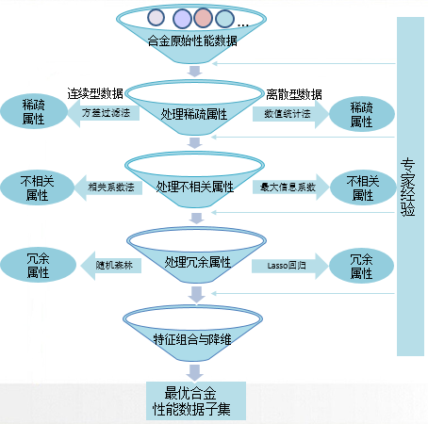
3. 基于主动学习的多层级交互式特征分析算法
特征筛
数据集
结果
银行数据
1024维降到106维
Ge玻璃数据
7维降到3维
CATL数据
15维降到
11维
高温合金
数据
降维后的最优合金性能数据子集或降维后的其他数据子集
其他数据

Slide 16
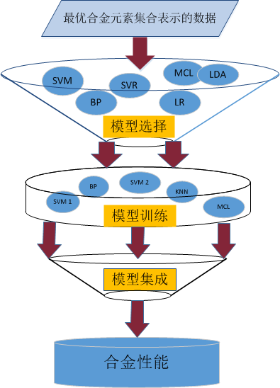
4. 基于集成学习的自适应混合式性能预测方法
问题驱动的模型自动选择方法：根据不同的分析合金性能目标自适应地构造出多种学习器混合预测合金属性与合金性能关系。
基于目标最优的选择性模型集成方法：采用基于目标最优的选择性集成方法，完成最优模型对合金属性与性能关系预测。
Notes:
集成学习（Ensemble Learning）是指将有限个学习器通过不同集成策略共同处理同一个问题，使集成的模型具有更强的泛化能力,在机器学习领域已证明基于集成学习的预测优于单模型预测。因此，本课题将采用基于目标最优的选择性集成方法来构建单晶高温合金材料构效关系，“取长补短”，发挥各个算法的优势应对不同的数据类型，最终组合多个模型完成对性能的预测。本课题组的集成策略是对多个模型的组合优化，其主要思想是通过问题驱动自动选择最适合数据特点的模型，利用集成策略完成最优模型对合金数据的性能预测。在模型选择策略方面，机器学习方法按照问题类型不同，可以分为回归（Logistics、多元回归、支持向量机回归等）、分类（BP神经网络、支持向量机分类、贝叶斯网络等）、聚类（K-means、层次聚类等）等不同的学习方法。每一种学习方法各有特点、适合处理不同问题，如支持向量机适合处理小样本问题，神经网络适合处理非线性问题等，本团队拟使用在验证数据集上找到预测结果优的模型作为最终要集成的模型；在模型集成方面，通过对择优选择出的模型的预测结果进行加权投票或者取平均值。通过以上自适应得到的混合式集成学习模型，建立从成分到性能的预测模型以及高通量计算数据和反应实验数据内在规律的模型，对未知的非线性关系进行逼近，从而找到合金制备过程中成分、组织及性能的变化，可以对单晶高温合金制备过程的参数控制进行优化，以达到指导试验的目的。
现有的性能预测方法主要使用单一模型，泛化能力不强。集成学习是机器学习中常用的模型集成方法，可以提高预测精度与泛化能力，但在方法选择与结果集成策略上可解释性较弱。通过问题驱动自动选择最适合数据特点的模型，利用集成策略完成最优模型对合金数据的性能预测。

Slide 17

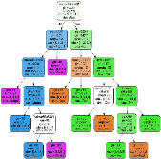
5. 基于规则抽取的可解释性方法
合金类别1
合金类别2
……
合金性能1
合金性能2
......
合金性能和合金属性分析结果
领域专家
关系的学习与抽取
突破：采用面向结构和面向性能两种方法进行对基于集成学习的自适应混合式性能预测模型学习结果进行关系规则抽取
抽取合金属性与性能关系的模型
基于结构的搜索
基于性能的学习
合金属性与性能关系融合模型
合金性能与属性之间关系规则库
Notes:
使用基于集成学习的单晶高温合金性能预测方法对单晶高温合金进行预测分析，依旧存在机器学习方法的“黑箱”问题，即机器学习获取的知识不易被人理解。而规则提取是建立具有“黑箱性”机器学习系统解释机制的一种途径，其目的是将机器学习中隐含的知识以一种易于理解的方式表达，提高机器学习方法的可解释性。本课题将采用面向结构和面向性能两种方法进行对基于集成学习的自适应混合式性能预测模型学习结果进行规则抽取。采用基于结构的方法，将规则抽取视为一个搜索过程,把已训练好的神经网络/支持向量机等学习器的结构（网络结构、权重或者支持向量）映射成易于理解的if-then-else规则；采用基于性能的规则抽取方法，将学习器作为一个整体来处理,使得抽取出的规则在功能上对学习器有重现能力,也就是产生一组可以替代原学习器的规则。这里我们拟采用决策树方法如ID3/C4.5方法算法对学习器学习结构构建决策树，进而将决策树转换成易于理解的if-then-else规则。由于我们采用不同的学习方法从不同的角度对单晶高温合金材料的构效关系进行了建模，通过规则抽取方法必然产生各种不同的if-then-else规则。这些规则很可能存在冗余性、不一致性和不确定性。本课题将结合专家经验，采用模糊集等方法实现对规则的约简。

Slide 18
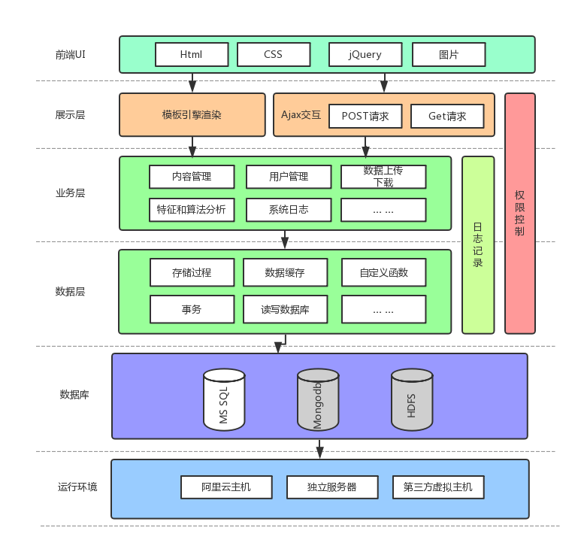
工作七：平台建设
平台架构设计

Slide 19
平台的开发环境和运行环境
开发环境
软件/算法名称 | 版本 | 描述
IDEA | Idea 2017 | 平台集成开发环境(IDE)
Java | JDK 1.8 | 网页平台后台开发语言
Python | Python 3.5 | 机器学习算法编程语言
MongoDB | Mongo 2.0 | 用于存储高温合金各项数据的非关系数据库
MySql | 社区版 | 用于存储网页用户信息的关系性数据库
elasticsearch | 5.4.0 | 具有多用户能力的全文搜索引擎
Reactjs |  | 搜索引擎用户界面构建框架
运行环境
硬件名称 | 基本需求 | 建议与基本描述
CPU | 频率在2G Hz 、4核 | 安装64位Windows7需要更高CPU支持，并为了支持并行计算，需要4核以上的CPU
内存 | 2GB | 为了支持并行计算，推荐4GB及以上
硬盘 | 16GB | 安装64位Windows7需要至少20GB及以上硬盘可用空间
显卡 | GTX1050 | 深度学习算法需要调用计算性能更好的显卡
其他设备 | DVD R/W驱动器
 | 高速网络带宽 | 并发计算需要至少10M的网络带宽

Slide 20
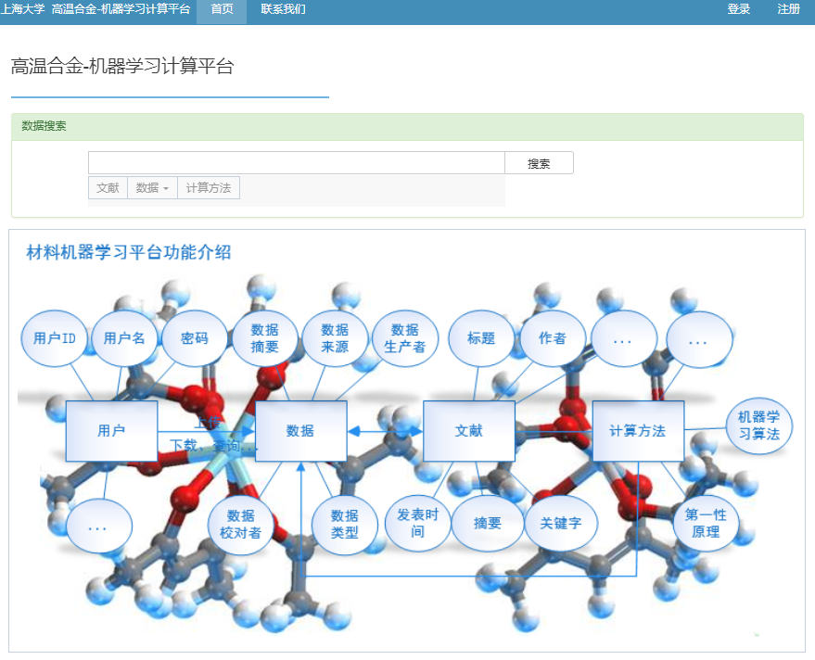
平台展示
平台首页

Slide 21
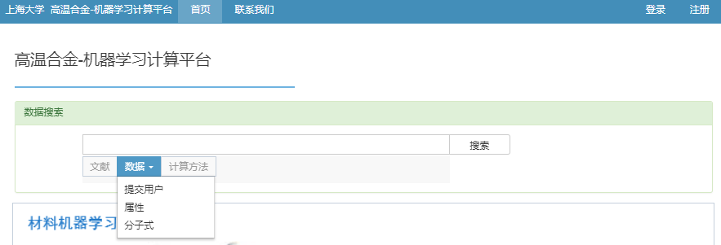
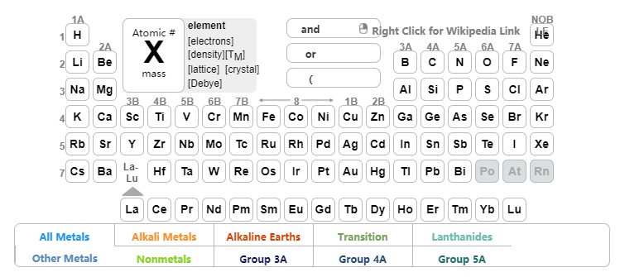
平台展示
首页数据搜索功能展示

Slide 22
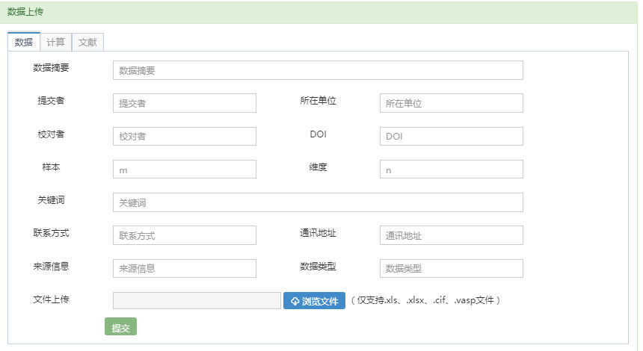
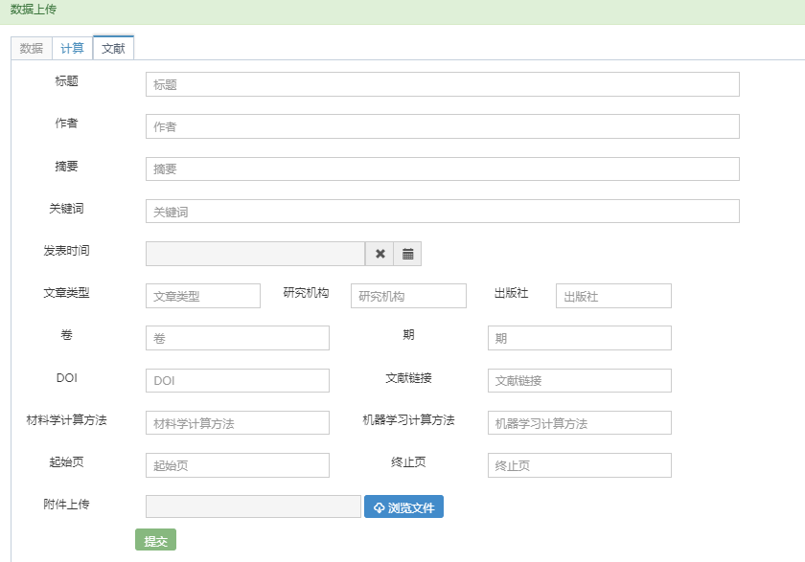
平台展示（数据上传）

Slide 23
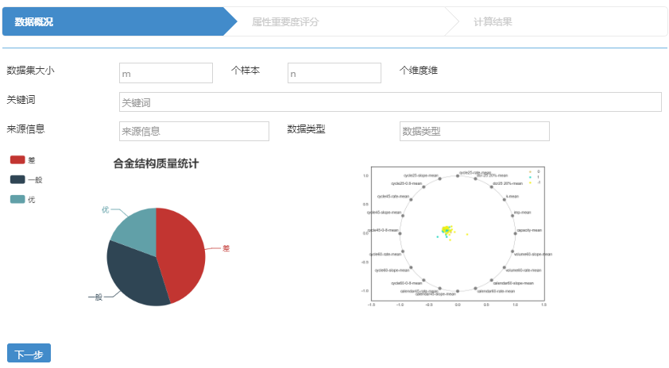
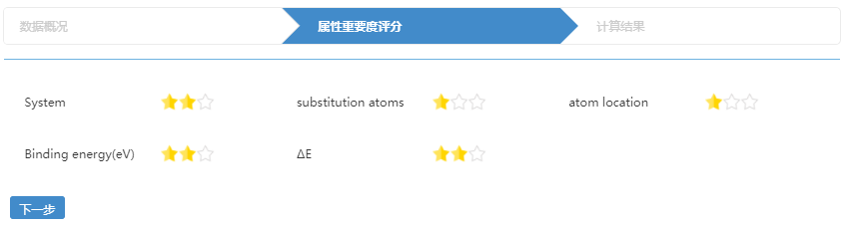
平台展示
基于主动学习的多层级交互式特征分析

Slide 24
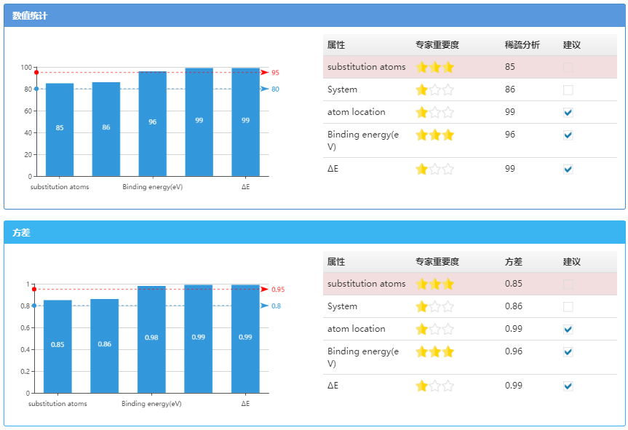
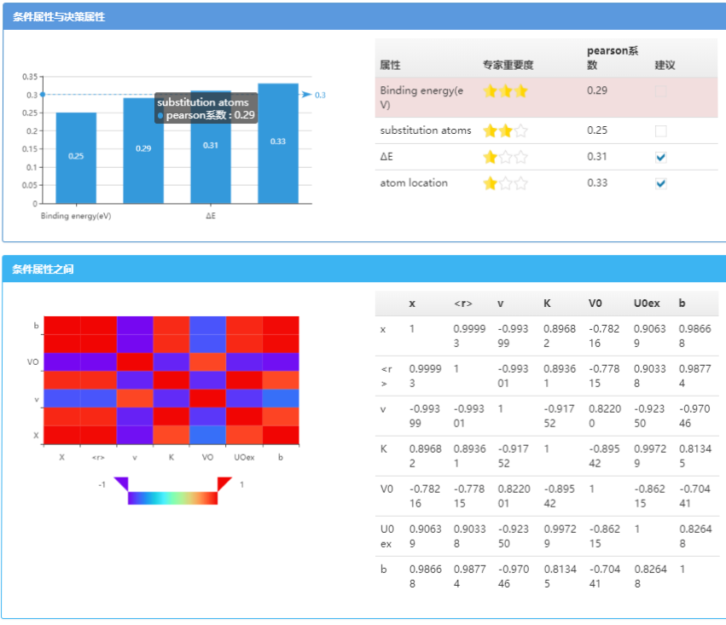
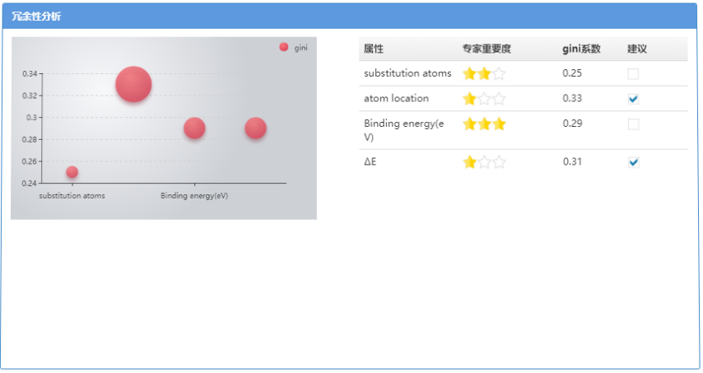
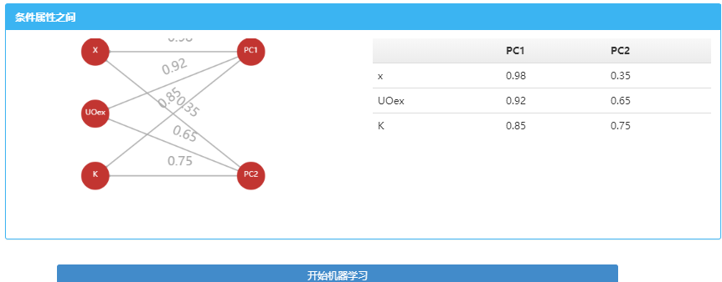
平台展示（特征筛结果展示）
稀疏性分析
相关性分析
冗余性分析
特征组合与降维

Slide 25
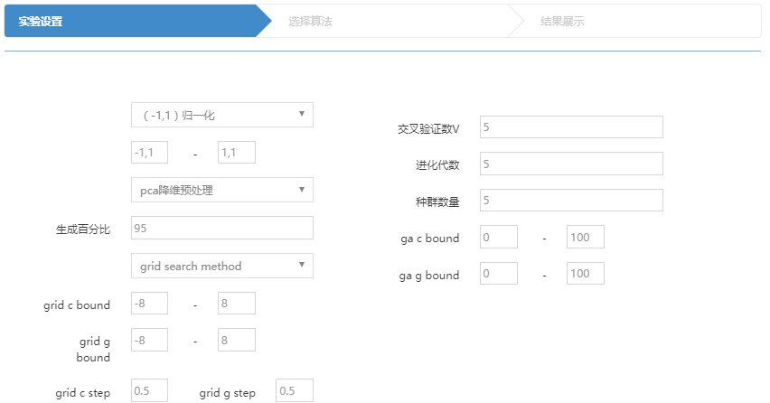
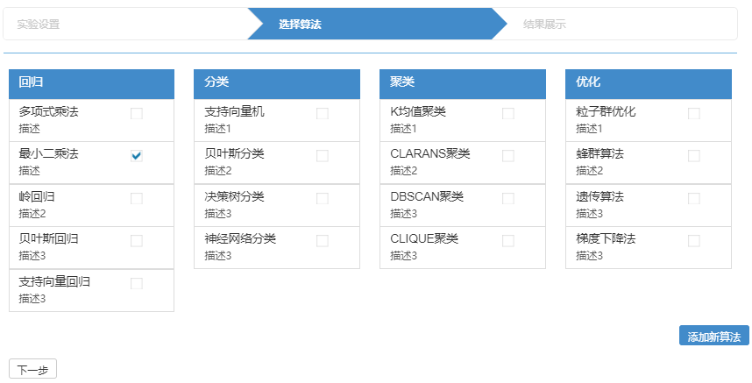
平台展示（机器学习算法分析）

Slide 26
存在的问题与对策
数据的质与量问题并存
如何进行数据整合和深度挖掘
蠕变数据的杂乱性(体系多、制造工艺不同等)、缺失性、缺精度性、数据来源的不稳定性都会导致最后预测的结果出现偏差，所以一方面需要专家经验的引入，另一方面希望能有一些完整统一的数据
收集到的蠕变数据的只有宏观属性，缺少微观描述因子，从而难以形成跨层次、多尺度研究，所以需要从理论层面从已有的宏观数据计算出微观描述因子
由于蠕变数据难以获取，建立一个完整、统一的蠕变数据库难度较大，所以需要一个稳定统一的数据来源
49篇文献从原子层面和能量学角度(微观)，通过理论计算研究合金的占位与相分配、位错、扩散等因素对合金蠕变性能、力学性能的影响，可通过整合文献中的这些微观描述因子来完善我们自己的蠕变数据库。
49篇文献中所给出的计算方法(第一性原理计算、分子动力学方法等)能够计算出影响蠕变性能的微观描述因子,但本团队对其计算方法的进一步理解需要专家的指导。
若引入第一性原理来增加新的微观的描述因子，算出的结果和真实的数据会存在一定的偏差，所以需要专家来给出处理这些偏差的意见。
有关蠕变解析式的文献中涉及到大量跨层次、多尺度的微观参量，可能有助于我们从多层次、多角度去研究和挖掘各个参量与蠕变性能之间的关联关系，但理解和应用这些参量需要专家的意见和反馈。
Notes:
缺失性: 值缺失的属性太多，关于时效处理的部分的缺失填补是个大问题
缺精度性：来源于图片的信息的数据有一定的偏差(不可避免的误差)
来源的不稳定性: 数据来源是不同研究者不同的研究成果，体系不同，方法不同，工艺细节不同，所以样本样本之间的差异性很大，稳定性很存在一定的问题。

Slide 27
内容索引
1.整体工作计划
2.工作进展
3.工作展望

Slide 28
后期工作计划
数据
1、结合专家经验对已拥有的蠕变数据和高温合金数据进行适宜的处理(空缺值填补、合法值检查等);
2、加大蠕变文献搜索力度，进一步补充和完善已有的蠕变数据;
3、基于已有的蠕变解析式文献，进一步挖掘和学习跨层次、跨尺度材料微观-介观-宏观因素之间的数据关联规律和因果关系;
蠕变与49篇文献的结合
1、进一步挖掘49篇文献中的知识，引入其中的计算方法计算出新的可利用参量;
2、基于王院士49篇文献与其他相关文献的数据，建立自己的蠕变数据库;
算法和平台
1、机器学习中大部分常用算法基本已实现，之后将对算法集成化和并行化，提高算法的效率和预测准确率;
2、平台集成到张武老师的高通量并发计算平台中;

Slide 29
谢谢！

